Slide 1
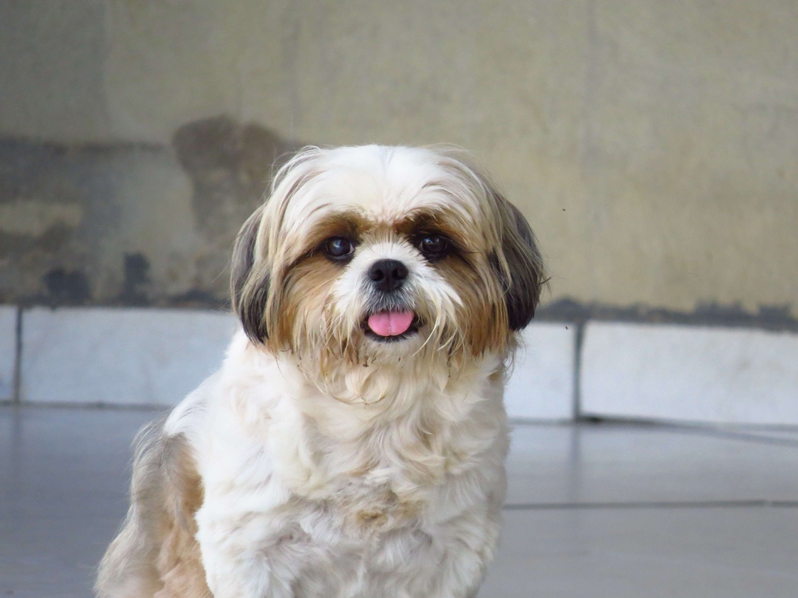
Seminarska naloga pri predmetu TIT6
Živali
Izdelal: Poldek Veselko
Mentor: Drago Slavinec

Slide 2
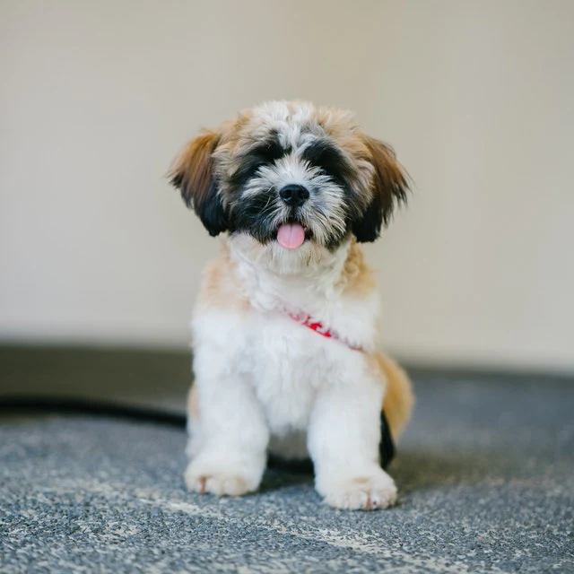

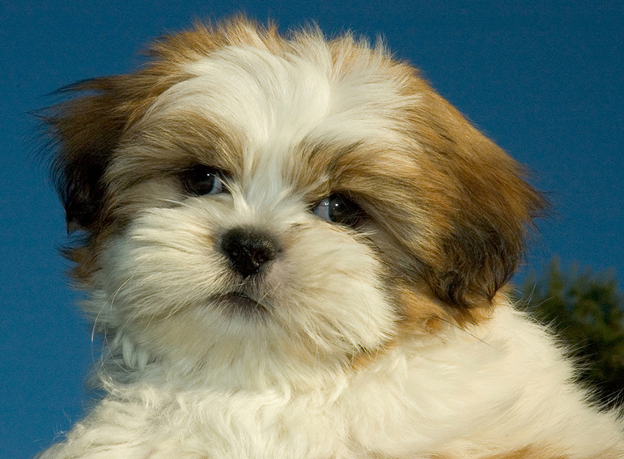
Pes
Naši psički je ime Kana,
Je pasme Shi Tsu,
Stara je 8 let,
Je belo rjave barve,
Rada je meso v vrečki,
Zelo rada spi,
Rada se druži z ljudmi,
Rada ima otroke

Slide 3
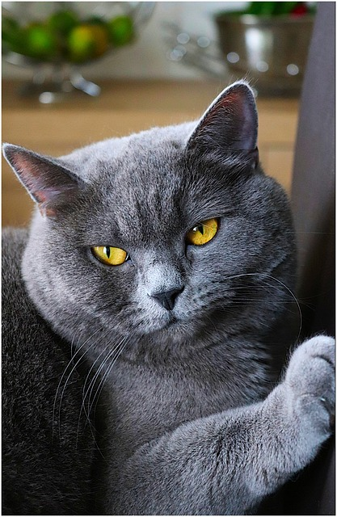
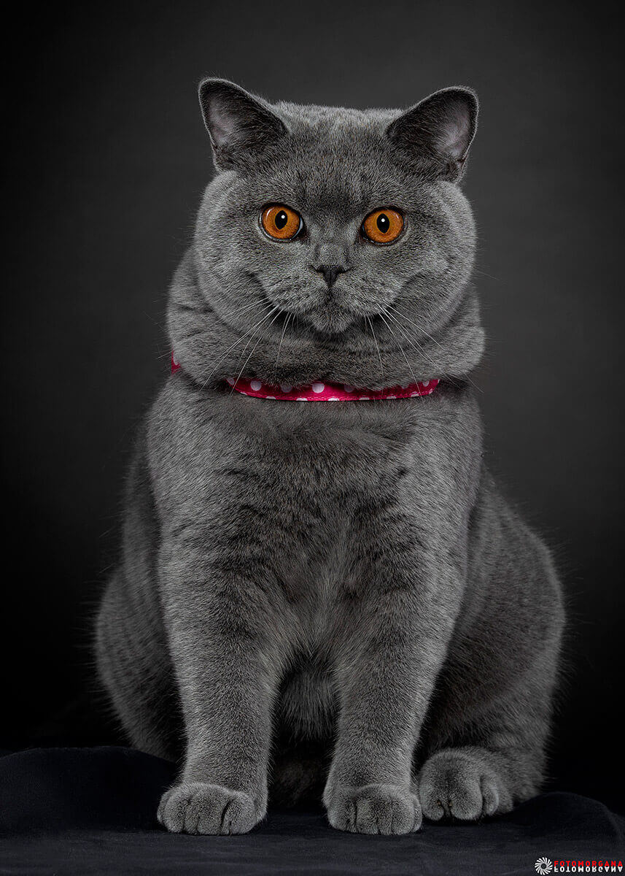
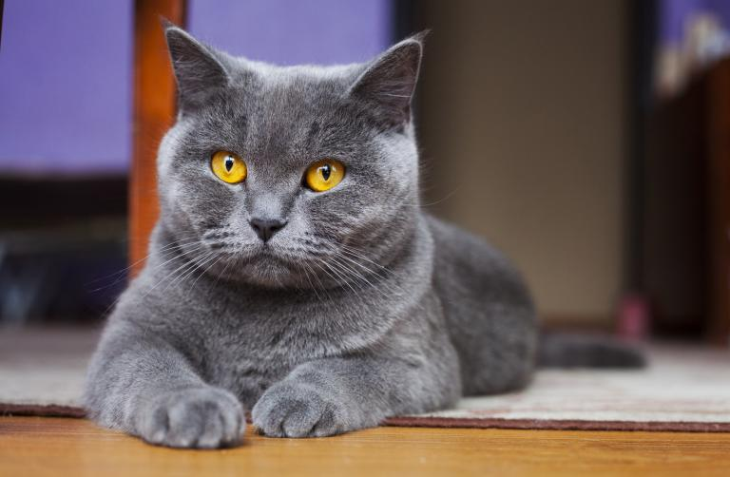
Mačka
Hčerkinemu mačku je ime Kuki,
Je pasme Britanka,
Je zelo velik muc,
Je sive barve,
Rad je konzerve,
Rad ima rože,
Podnevi veliko spi.

Slide 4
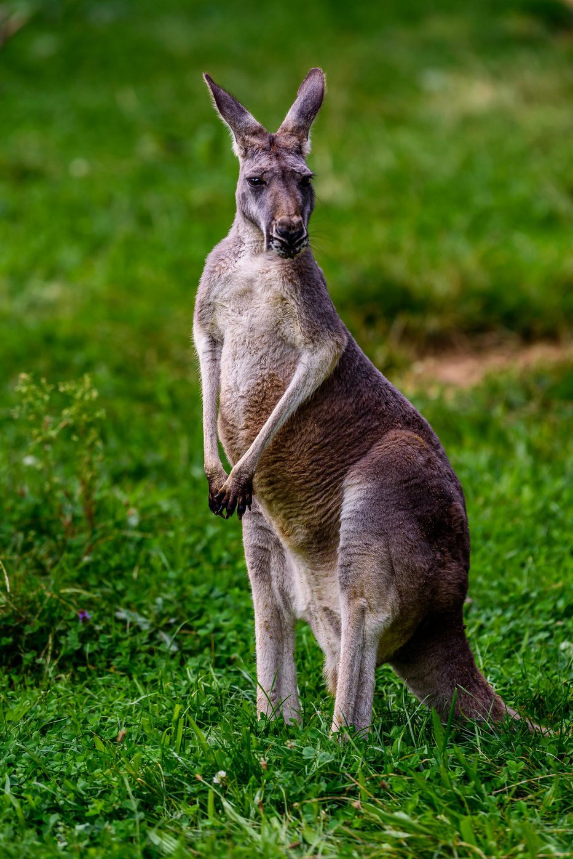
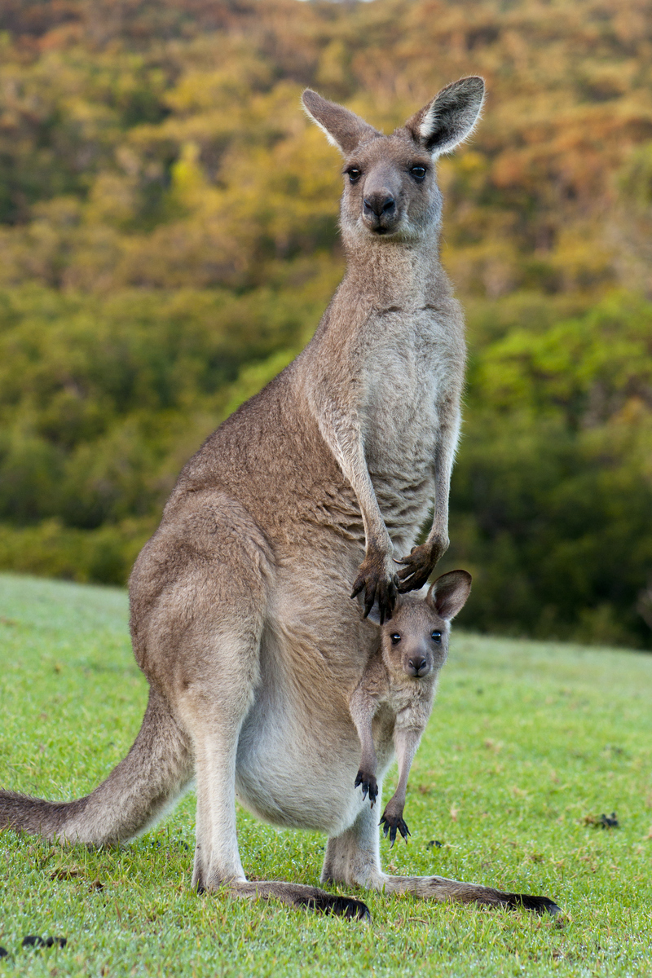
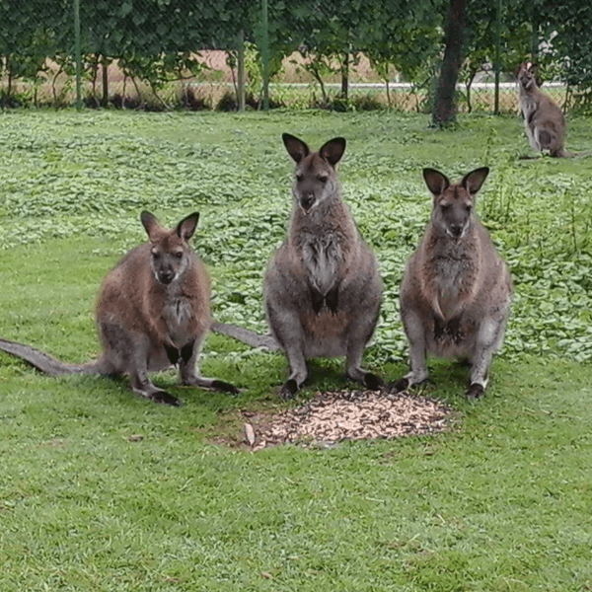
Kenguru
Živi v Avstraliji,
Spada v skupino vrečarjev.
Mladiče nosi v vreči,
Je rastlinojedec,
Visok je 2 metra,
Doseže starost 13 let,
Doseže hitrost 70 km/h,
Ima 60 kg.

Slide 5
Viri
https://www.mrpet.si/pasma-shih-tzu-sicu-p-17183.aspx
doc.dr. Samo Foštnarič, Drago Slukan, Janez Virtič, Zdenko Puncer. Tehnika in tehnologija 6: učbenik. Limbuš 2004: založba Izotech

